Slide 1
原有网盘重点问题及极端场景验证
# | 类型 | 详细描述 | 验证情况
1 | 功能问题 | 驱动客户端使用Excel，无法正常使用原excel带有的共享、引用、宏、复杂函数等 | 联想Filez客户端支持使用本地打开功能调用本地office应用程序对excel进行编辑，可以正常使用原excel带有的共享、引用、宏、复杂函数等；联想Filez盘符客户端也可以正常使用原excel带有的共享、引用、宏、复杂函数等；使用在线编辑时，可使用Filez内的共享功能对文件进行共享，可使用在线编辑中的引用功能对Filez内拥有编辑权限的excel文件进行引用，在线编辑不支持宏，支持绝大部分函数
2 | 功能问题 | 文件锁无法正常释放，目录刷新缓慢 | 文件锁可以正常释放，文件被锁时可以请求锁定用户释放或通过管理员进行释放
3 | 功能问题 | VPN环境使用V盘客户端无法登录 | 暂无法验证，在其他客户案例中使用Filez可在VPN环境下正常登录并使用，不存在无法登录情况
4 | 功能问题 | 文件编辑产生冲突版本，导致内容被覆盖 | 通过在线编辑时所有人可同时进行协同编辑，不存在冲突情况；使用本地打开功能调用本地office应用程序进行编辑时，文件会被上锁，其他用户只可查看无法进行编辑，不存在冲突情况。使用同步盘多人同步时如出现文件冲突，冲突版本均会保留且文件名会记录冲突时间及人员名称进行区分
5 | 功能问题 | 文件授权无防呆，对全员分配权限不受管控，存在安全风险 | 企业空间授权无防呆，个人空间仅可对特定范围进行权限分配
6 | 性能问题 | 文件回收站，在文件量超过一定量级查询慢 | 通过性能测试验证
7 | 性能问题 | 系统批量性删除、复制操作存在慢SQL | 通过性能测试验证
8 | 性能问题 | 在超过100个版本以上的文件进行批量历史版本清理时存在性能压力 | 通过性能测试验证
9 | 性能问题 | 文件共享全员用户时，系统批量发送通知时系统性能压力大 | 通过性能测试验证
10 | 极端场景 | 网络异常时的文件断点续传、是否存在文件丢失 | 网络异常后重连，文件可正常断点续传、不存在文件丢失问题
11 | 极端场景 | 系统常见故障及恢复、解决方案 | 后续提供常见故障解决方案及运维手册等材料

Slide 2

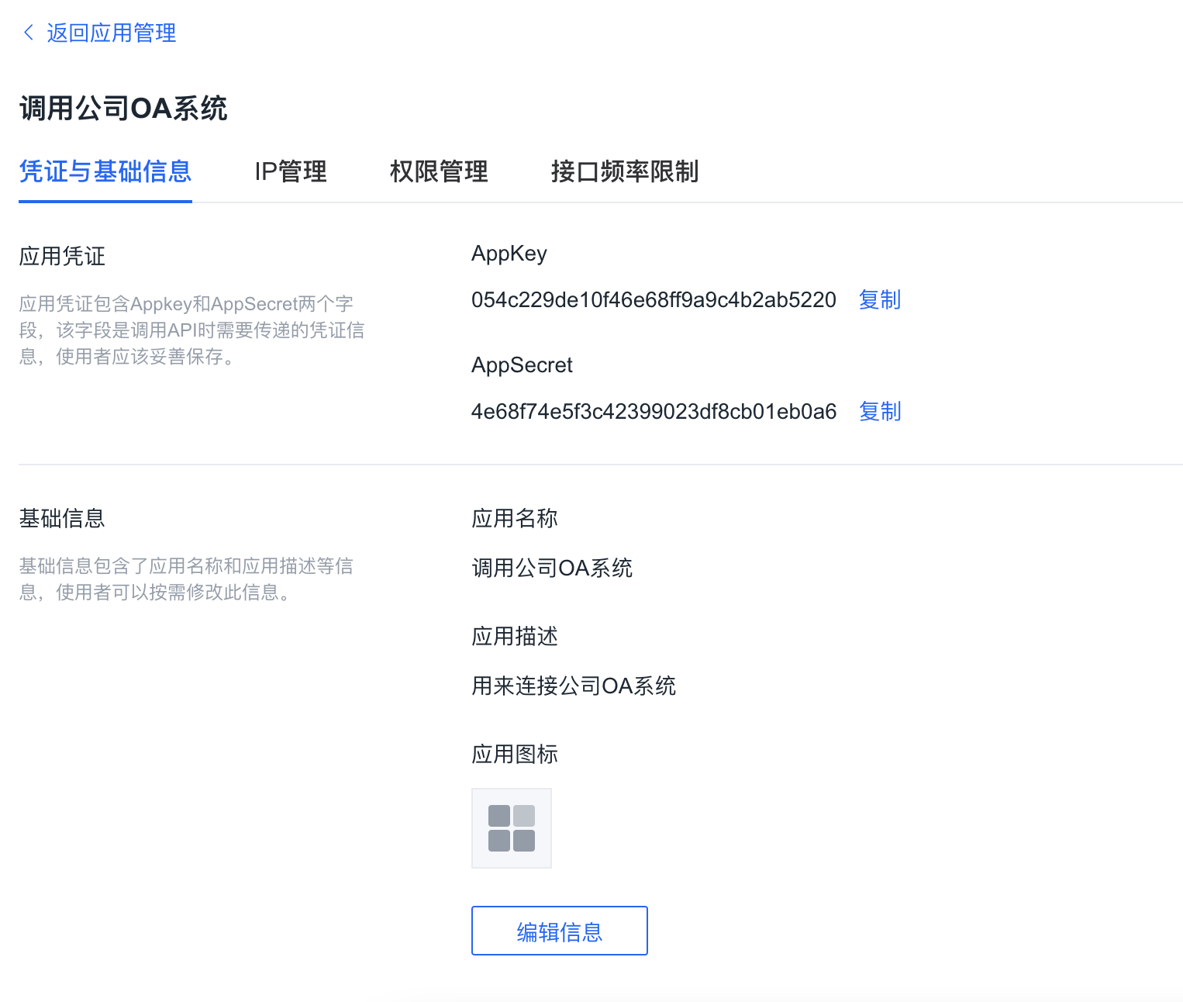
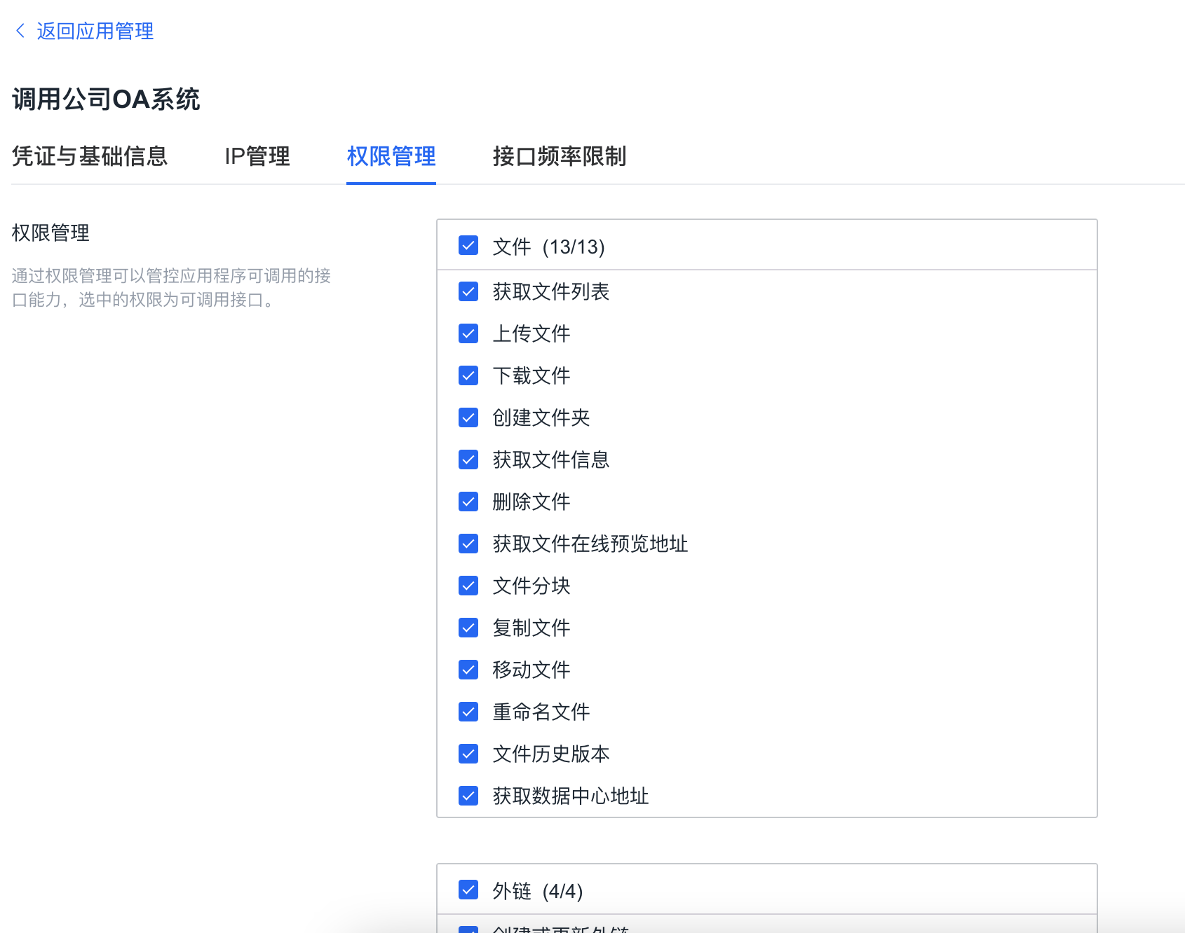
系统集成
类型 | 功能 | 类型 | 功能
文件 | 获取文件列表 | 外链 | 创建或更新外链
 | 查询文件信息 |  | 删除外链
 | 通过id获取文件信息 |  | 获取外链信息
 | 查看文件历史版本 | 团队 | 创建团队
 | 上传文件 |  | 获取团队列表
 | 文件分块上传 |  | 获取团队信息
 | 获取数据中心地址 |  | 更新团队信息
 | 上传文件(调用数据中心方式) |  | 删除团队
 | 文件分块(调用数据中心方式) | 用户 | 创建用户
 | 下载文件(文件id) |  | 获取用户列表
 | 下载文件(文件路径) |  | 获取用户信息
 | 创建文件夹 |  | 更新用户信息
 | 删除文件 |  | 批量冻结用户
 | 复制文件 |  | 批量解冻用户
 | 移动文件 |  | 创建团队用户关系
 | 重命名文件 |  | 删除团队用户关系
 | 在线预览 |  | 获取团队成员列表
 | 批量预览 | 组织 | 创建组织
 | 授权 |  | 更新组织
 | 收藏 |  | 解散组织
 | 搜索 |  | 获取组织信息
 | 标签 |  | 获取组织列表
 |  |  | 创建组织用户关系
 |  | 日志 | 日志查询
提供独立的系统对接平台，通过创建应用获取AppKey、AppSecret等信息，用于调用API实现自定义的三方对接
提供全面的API接口，支持多种Web Service/SDK接入方式，同时可以管理每个应用可调用的接口能力、访问ip、频率限制等

Slide 3
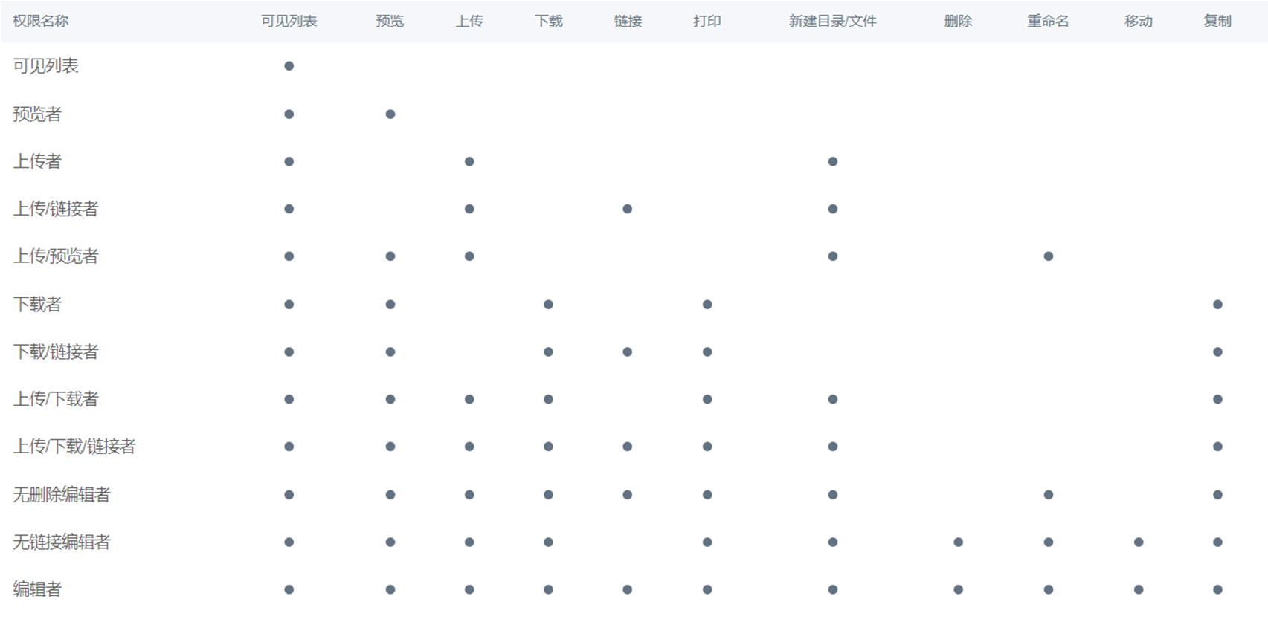
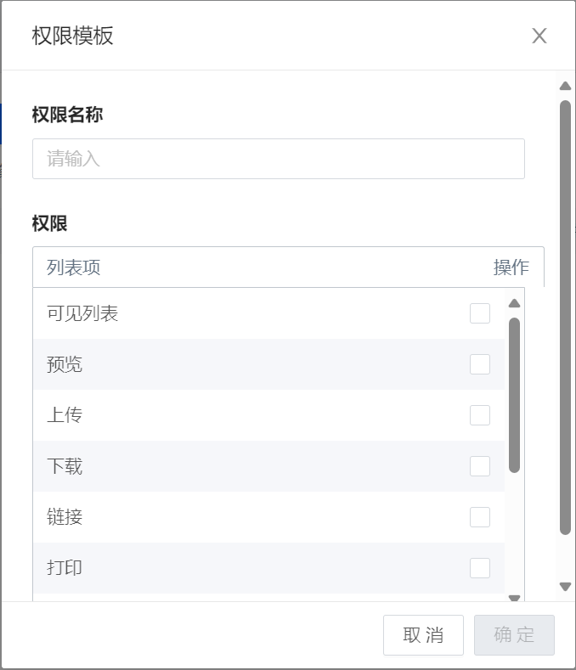
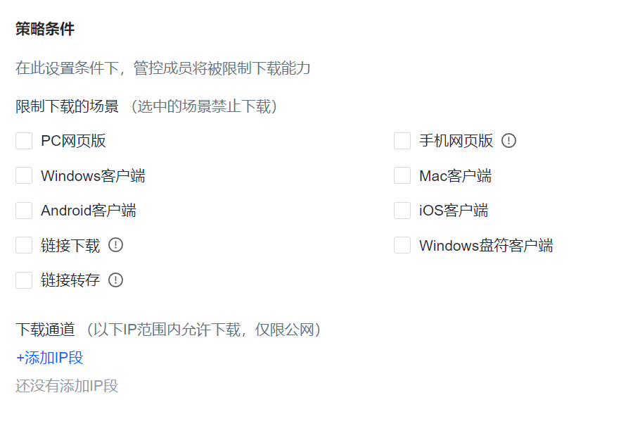
自定义权限组合，细颗粒度权限管理
支持自定义权限组合，覆盖各种业务场景，满足业务权限需要
在权限基础上还支持根据端别、IP网段等限制访问及下载能力

Slide 4

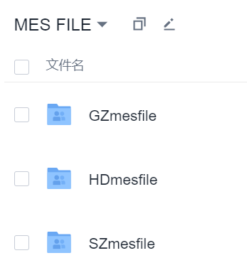


MES-File纳管方案更新：多应用节点纳管MES-File，解决多域访问及权限问题
统一访问
各基地MES-FILE目录纳管
多应用分发分流
纳管MES FILE存储
主应用1
主应用：显示有权限访问目录
授权
MES FILE存储
授权
主应用2
用户
域名
前置应用
…
授权
主应用3
…
方案概述：
用户访问业务系统随机访问应用，有权限访问目录会自动跳转到对应应用，从而访问对应的应用，进而MES FILE对应的目录，同时支持多域登录、授权、上传、下载、预览、文件名搜索和删除基础功能（由于是系统本身不存元数据，无法支持文件内容搜索）
多个应用之间组织架构和用户体系保持一致或者按需同步，每个应用对应MES FILE的不同目录
底层继续保留原先MES FILE存储，进入一级回收站（支持设置定期删除）时，会在MES FILE新建一个目录进行临时存储，二级回收站删除（支持设置定期删除），会将该临时目录下的相关文件物理删除无法进行恢复。

Slide 5


MES-FILE文件索引数据同步至网盘数据，实现纳管
① 按照系统分批挂载目录
多个迁移应用
源文件系统
多个迁移应用
② 记录透传信息，如：成功、失败，重试信息
…
迁移数据库
③ 路径全量或者增量透传到系统中
MES FILE
迁移应用
非结构化治理系统
MES FILE数据透传概述：
从MES FILE数据透传到系统上，只透传目录路径和文件名称，不会下载真实的文件。
通过非结构化治理系统数据迁移工具服务实现MES FILE路径迁移，按照系统对应MES FILE目录分批全量透传和定时透传。
非结构化治理系统定时同步MES FILE数据，若支持改造业务系统完全改造完成后，对应停止同步MES FILE相关目录数据。
业务系统可以两种方式进行对接，分别：保持限制和调用标准API接口，其中调用API接口，系统可以所有操作进行记录，方便后续查看，若保持现状无法记录所有操作行为
所有操作记录不会被系统记录
① 保持现有存储方式
MES FILE
业务系统
② 对接系统的存储API接口
所有操作记录都会被系统记录
非结构化治理系统
前置应用

Slide 6
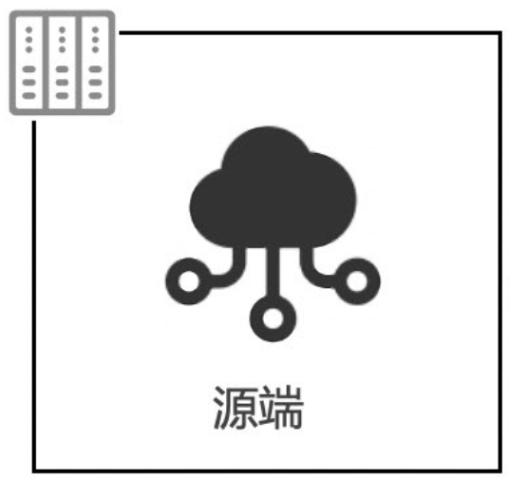
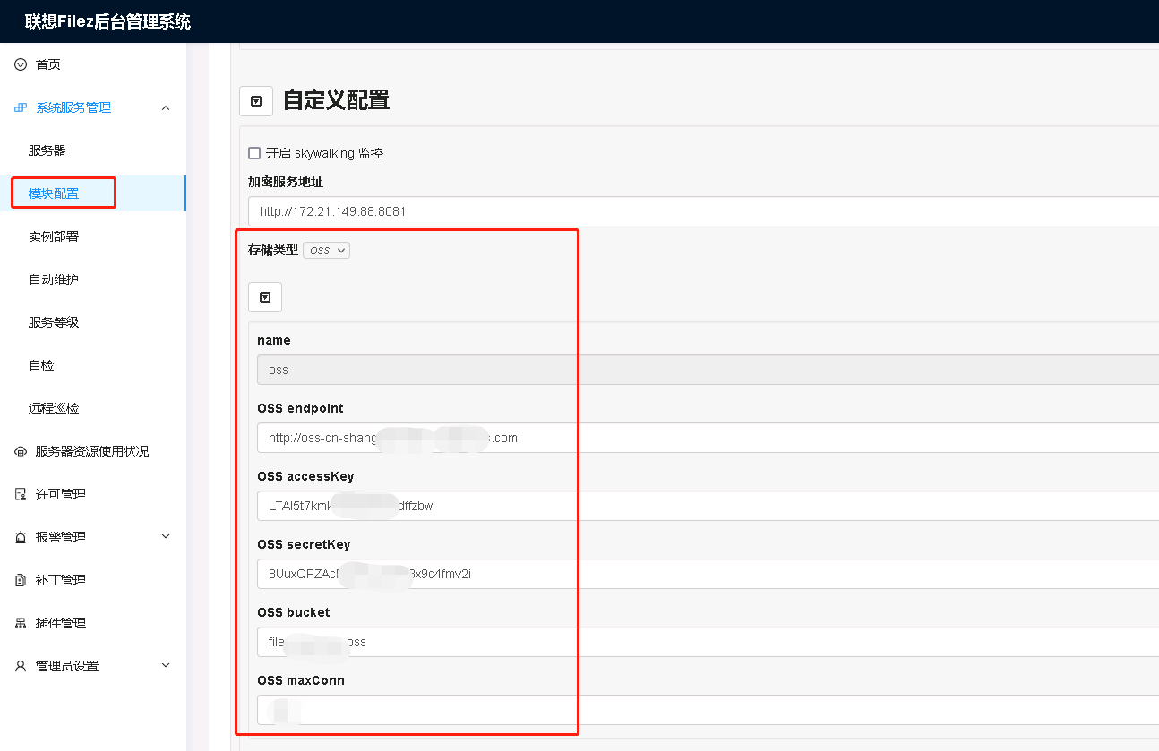


存储上云方案
存储上云，指由本地对象存储切换为云存储，Filez支持以上两种存储方式，修改配置方便快捷。
管理后台配置界面
本地存储
①通过HTTP/HTTPS请求调用SDK同步存储数据
Filez
②Filez切换存储参数
云存储
Filez网盘切换存储概述：
1、 Filez管理后台，可配置存储参数，方便快捷。
2、云存储厂商提供存储数据同步方案，通过在线迁移服务，调用本地本地存储SDK，将数据迁移至云存储。
3、迁移任务分为全量迁移、增量迁移。为保证迁移效率，应采取一次全量，多次增量的任务批次；

